Slide 1

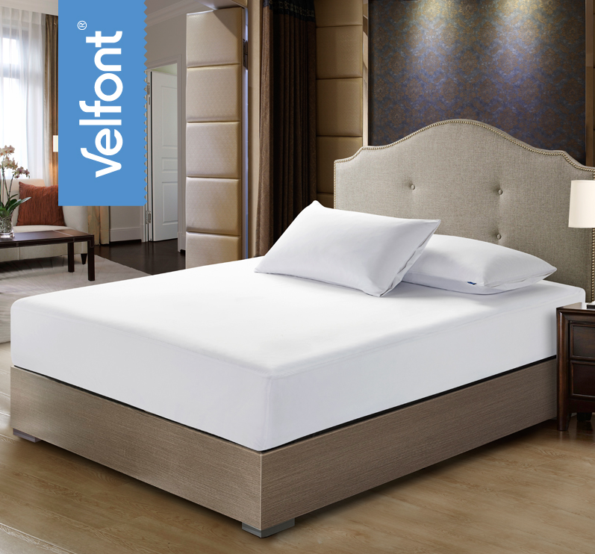
国际防螨知名品牌
品 牌 Velfont
名 称 亮白防水防螨半包床笠三件套
产品型号 D163L
规格参数 床笠：180*200*40CM，
枕套：50*75CM
颜 色 白色
材 质 表层：聚酯纤维；里料：聚氨酯
商品介绍 1、专业控制过敏原、防霉菌、无异味。
2、 Neotherm® membrane高科技薄膜，防水超 透气，防止液体弄脏破坏枕芯。
3、物理防螨-阻隔螨虫接触人体。
市 场 价 998元
礼品公司供价 449元
税种类别 增值税
生产周期 30天
https://detail.tmall.com/item.htm?spm=a1z10.3-b.w4011-13167926118.44.76a6f03b3NBCjs&id=526439586105&rn=9c338c57031c5f56d9b211817a15e9b2&abbucket=10&sku_properties=1627207:28320

